Slide 1
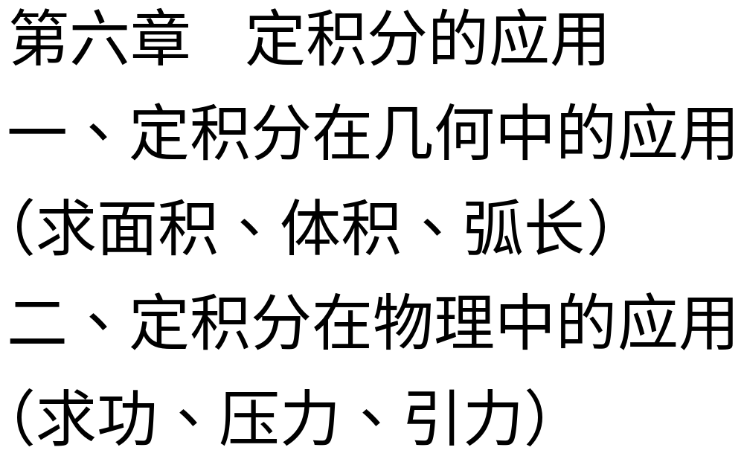

Slide 2






第一节
定积分的元素法
一、什么问题可以用定积分解决 ?
二 、如何应用定积分解决问题 ?
机动 目录 上页 下页 返回 结束
Notes:
(L.P184)

Slide 3
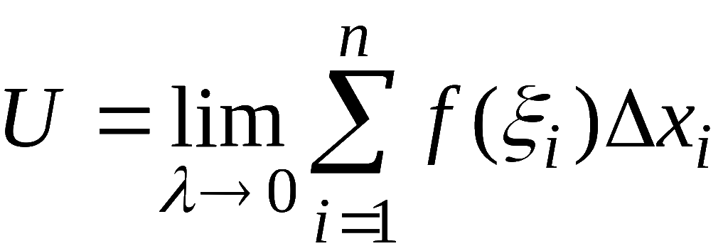
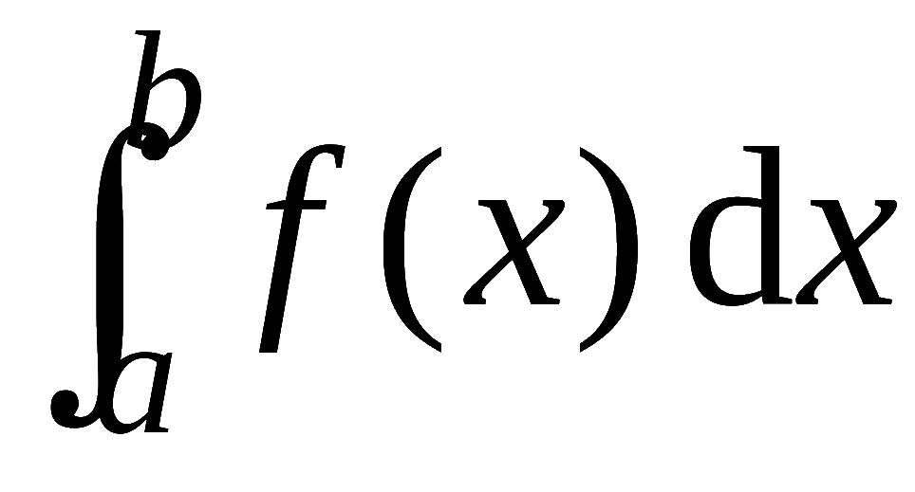
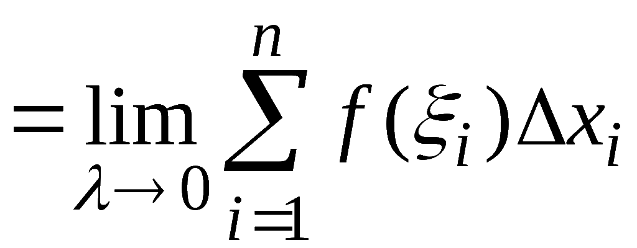
一、什么问题可以用定积分解决 ?
1) 所求量 U 是与区间[a , b]上的某分布 f (x) 有关的
一个整体量 ;
2) U 对区间 [a , b] 具有可加性 ,
即可通过
“分割,近似,求和, 取极限”
表示为
定积分定义
Notes:
(L.P184)

Slide 4
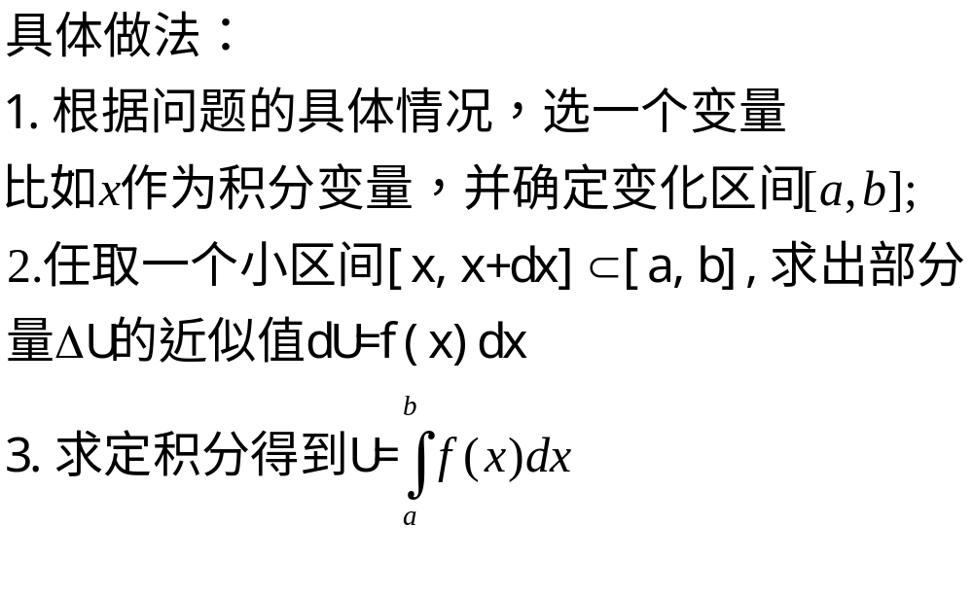
二 、如何应用定积分解决问题 ?
利用“化整为零 , 不变代变” 求出局部量的
近似值,然后“积零为整，无限累加”.
Notes:
(L.P183)

Slide 5
这种分析方法称为元素法 (或微元法)
元素的几何形状常取为:
条, 带, 段, 环, 扇, 片, 壳 等
Notes:
(L.P183)

